Slide 1



  University of Copenhagen
  Opportunities for your research and innovation
  EVP Tore Duvold, 7 November 2018

Slide 2
From science to value
1
2
3
KU Science
IFD-investment
Value
Notes:
Well-recognized research, education and innovation
National and international collaborations and talents
Scientific/innovative solutions to societal challenges
8 bn DKK active portefolio
1800 active projects
250 Int. projects
3300/yr project proposals
1.5 bn DKK in 2019

Slide 3

IFD Regional model
Headquarter in Aarhus is under establishment
Aarhus, Odense, Aalborg and Copenhagen
Strengthening the regional presence across Denmark

Slide 4
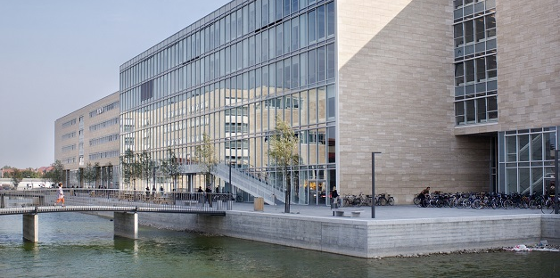

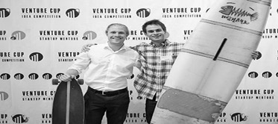
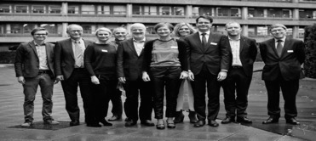
Three entries
→
→
→
Talent
InnoBooster
Grand Solutions
Notes:
We only have threee entrence points til IFD.
Talent is the individual level
Iværksettere, PhD, PostDoc
InnoBooster are for start-ups and smaller companies.
0,5 – 5 mio. DKK
SMV´er,
Op til 33% dækning
Grand Solutions are the bigger scientific projects
5 mio. DKK og op:
Tematiske og åbne
Typisk mellem virksomheder
og UNI/GTS.
Op til 75% dækning

Slide 5
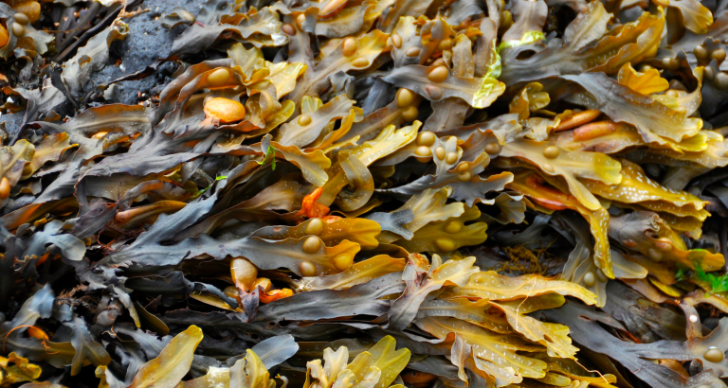
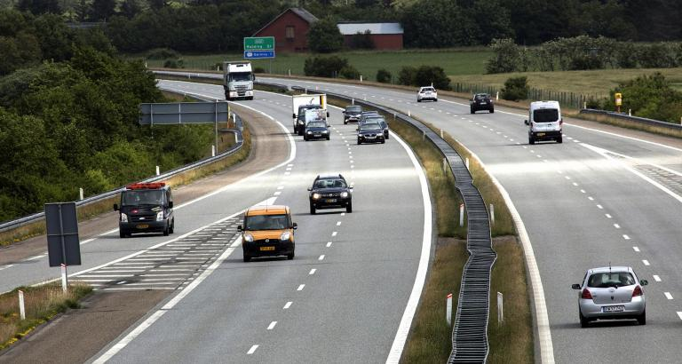

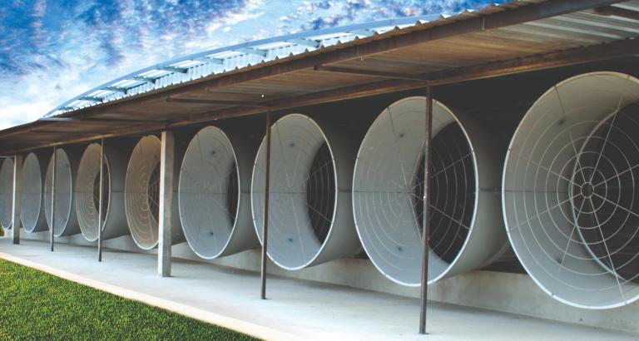
KU and IFD
– value for our society
Notes:
Billede ØVERST TIL VENSTRE
TANG FRA DANSKE FARVANDE SKAL ANVENDES I MADVARER, KOSMETIK OG DYREFODER
PERIODE
2016 - 2020
INNOVATIONSFONDEN
11,8 MIO.
PROGRAM
GRAND SOLUTIONS
DET KAN BRUGES I MADVARER, KOSMETIK OG DYREFODER. NU DYRKES NÆRINGSRIG TANG I STOR SKALA I DANSKE FARVANDE.
Tang er en guldgrube for fødevareproduktion. Tangsorten brunalger er rig på næring og sunde stoffer som antioxidanter, proteiner og mineraler. Når tangen bruges som tilskudsfoder til smågrise og kalve, kan den endda erstatte antibiotika.
I starten af 2016 investerede Innovationsfonden knap 12 mio. kr. i forskningsprojektet, der dyrker tang til kommercielt brug i danske og færøske farvande. Det første 20 hektar store prøveanlæg på åbent hav er beplantet med lange tråde af den brune tang, og forskerne skal nu i gang med at høste fremtidens dyrefoder.
PARTNERE
Teknologisk Institut
Aarhus Universitet
Ocean Rainforest
FermentationExperts
AT-SEA
Morgenfruerne på Læsø ApS
Kattegatcentret
AgroKorn
Højmarks Group BHJ
Melissa ApS Nordisk Tang
Hortimare Ltd.
Billede ØVERST TIL højre
MINDRE FRIKTION. MINDRE BENZIN. BEDRE MILJØ
PERIODE
2016 - 2018
INNOVATIONSFONDEN
10 MIO.
SAMLET BUDGET
14 MIO.
PROGRAM
GRAND SOLUTIONS
SOM DE FØRSTE I VERDEN ER FORSKERE FRA DTU OG ROSKILDE UNIVERSITET SAMMEN MED FLERE STORE VIRKSOMHEDER OG VEJDIREKTORATET LYKKEDES MED AT OPTIMERE BILKØRSLEN VED AT FORBEDRE VEJBELÆGNINGEN.
En investering fra Innovationsfonden gjorde det muligt at lave en asfaltblanding, hvor stenene er så tilpas små, at man nedbringer rullemodstanden uden, at vejen
bliver så glat, at det går ud over trafiksikkerheden.
Det betyder, at bilerne kører længere på literen, og kan potentielt spare bilisterne for mange tusinde kr. i benzin og klimaet for mange ton CO2.
Vejbelægningen er allerede afprøvet i Stensved på Hovedlandevej 619 mod Kalvehave. Blandingen måtte dog justeres lidt for at sikre bedre holdbarhed.
Derfor har forskerne optimeret asfaltblandingen. Vejdirektoratet skal nu afprøve den nye blanding på 2,5 kilometer motorvej M30 mod Rødby. Målet er en holdbarhed på 15 år på linie med de nuværende belægninger.
PARTNERE
Roskilde Universitet
AfterMath
Vejdirektoratet
DTU
IFSTTAR
Continental AG
Greenwood Engineering A/S
NCC Roads A/S
Billede nederst til venstre
SMÅ VIRKSOMHEDER BLOMSTRER INDEN FOR DANSK BIOTEK
PERIODE
2015 - 2019
INNOVATIONSFONDEN
40,1 MIO.
SAMLET BUDGET
128 MIO.
PROGRAM
GRAND SOLUTIONS
ET UNIKT SAMARBEJDE MELLEM FORSKERE OG NOGLE AF DANMARKS STØRSTE BIOTEKVIRKSOMHEDER.
Siden 2015 har forskere fra DTU og Københavns Universitet været ude i det store maskinrum hos landets største biotekvirksomheder. Der, hvor produktionen af fødevareingredienser, diabetesmedicin og enzymer foregår.
På den måde har forskerne sammen med virksomhederne fundet ud af, hvordan produktionen optimeres, så vi opnår en mere bæredygtig og effektiv produktion og derigennem en bedre international konkurrenceevne for dansk biotek.
Det unikke i BIOPRO-samarbejdet er, at løsningerne til de store virksomheder bliver leveret af mindre danske teknologivirksomheder og helt nye start-ups.
Det har styrket produktionsarbejdspladserne og sat gang i helt nye danske vækstvirksomheder.
OM BIOPRO
På to år er der skabt ni nye virksomheder med 40 high tech-stillinger.
Målet er at skabe 12 nye, banebrydende produkter.
Partnere: Chr. Hansen Holding A/S, CP Kelco ApS, DONG Energy, Novo Nordisk, Novozymes, CAPNOVA A/S, Danmarks Tekniske Universitet og Københavns Universitet.
Billede nederst til højre
ARABISKE KYLLINGER BLIVER KØLET AF DANSKE VENTILATORER
PERIODE
2013-2017
INNOVATIONSFONDEN
3,5 MIO.
PROGRAM
GRAND SOLUTIONS
KYLLINGER I TROPISKE OG SUBTROPISKE LANDE GÅR EN KØLIGERE FREMTID I MØDE MED OPTIMEREDE DANSKE VENTILATIONSANLÆG.
Med en investering fra Innovationsfonden har Skov A/S sammen med forskere fra Aarhus og Københavns Universitet udviklet og optimeret deres ventilationsanlæg til svine- og kyllingefarme.
Det tætte samarbejde mellem forskerne og virksomheden har skabt ventilationsanlæg, som fungerer optimalt i lande, hvor det er meget varmt, eller hvor temperaturen svinger meget. For eksempel i Saudi-Arabien, hvor Skov allerede for halvandet år siden begyndte at sælge klimaanlæg med det nye styresystem.
Derudover har virksomheden i samarbejde med forskerne udviklet en ny type ventilator, som allerede er solgt i omkring 3.400 eksemplarer til lande som Thailand, Australien, Filippinerne og Malaysia. Allerede inden projektet med Innovationsfonden er slut, har virksomheden indtil nu omsat for omkring 30 mio. kr. alene på ventilatorerne, hvor hovedparten produceres hos en underleverandør i Struer.
OM SKOV A/S
Seneste regnskabsår er dobbelt så godt som for tre år siden (2017).
Skov A/S ansatte sidste år 40 medarbejdere, og 40 mere er på vej (2017).
Skov A/S har omsat for 30 mio. kr. alene på ventilatorerne, allerede inden projektet hos Innovationsfonden er slut.
Partnere: Københavns Universitet, Danish Exergy Technology A/S, Aarhus Universitet og Skov A/S.

Slide 6

IFD also invests in groundbreaking research
INCOM - example
Recent IFD-investment (DKK 60m)
Transforms a strong Danish research tradition in telecom to approach grand challenges of our digitalization.
The internet is responsible for 10 % of worldwide electricity consumption.
Scaling up broadband solutions is getting increasingly difficult.
Notes:
TotalBudget er 100 mio. kr.
TRAFIKKEN PÅ INTERNETTET ER TUSINDDOBLET SIDEN ÅR 2000
Internettet er som et netværk af cykelstier, veje og motorveje, hvor data bevæger sig selvstændigt rundt. Forestiller man sig, at antallet af disse stiger med over 25 % om året, uden at infrastrukturen udbygges tilsvarende, er det ikke svært at forestille sig, at der meget hurtigt opstår trængselsproblemer og kødannelse.
Med Internet of Things, Industri 4.0 og det hastigt stigende antal af online applikationer som medicinsk diagnostik, selvkørende biler og cloud-services vil internettrafikken - og dermed også det kolossale energibrug, der skal drive internettet - kun fortsætte opad.
Vi er gået fra simpel kommunikation, der forbandt huse og hjem via fastnettelefoner, til kraftige mobile enheder, der forbinder mennesker i bevægelse med tale og data, til nu oveni at forbinde ting i et Internet of Things, hvor ting og maskiner kommunikerer med hinanden. Den del vokser med mere end 30 % årligt og forventes i 2020 at forbinde mere end 20 mia. enheder. Al den kommunikation foregår også via internettet.
Alt dette bruger enorme mængder energi, vi løber snart tør for plads i infrastrukturen, og sikkerheden er et stadigt stigende fokusområde. Det kræver alt sammen ny teknologi.
I et nyt treårigt Grand Solutions-projekt til 100 mio. kr., som er støttet af Innovationsfonden med 60 mio., samles DTU, Aarhus Universitet og 12 danske virksomheder. Projektet hedder INCOM og har til opgave at skabe nye løsninger til den næste generation af kommunikationsinfrastruktur. Projektet har herudover mere end 15 associerede partnere, hvoraf hovedparten kommer fra industrien.
- Det er nok de færreste, der ved, at alle de trådløse forbindelser, vi i dag bruger så flittigt, i virkeligheden kun er trådløse det første korte stykke vej. Herefter bæres trafikken i kablede optiske forbindelser på kryds og tværs gennem lande og under oceaner. Det er her, INCOM kommer ind i billedet, for verden har akut behov for at gøre de forbindelser stærkere og grønnere, siger professor Leif Katsuo Oxenløwe fra DTU Fotonik, som er idémand bag det nye Innovationsfondsprojekt.
Informationsalderens knudepunkter er datacentre, som er forbundet af interkontinentale optiske kabler, der med høj hastighed transmitterer information fra maskine til maskine og fra menneske til menneske - på bare 30 år er halvdelen af verdens befolkning blevet forbundet til internettet.
Udviklingen kommer dog ikke uden en stor energiregning. Den globale kommunikation forbruger så meget energi, at den udleder over 2 % af al menneskeskabt CO2, og datatrafikken stiger årligt med over 25 %. Kravene til den nye infrastruktur er derfor primært, at den skal levere meget større kapacitet med et markant lavere energiforbrug. Hertil kommer en større grad af pålidelighed, minimale forsinkelser og øget sikkerhed.
INCOM vil bl.a. gøre det muligt at reducere antallet af lyskilder til at drive internettet ved at forfine en såkaldt ”frekvenskam”, således at én laser kan erstatte adskillige hundrede lasere. Det giver en stor effektbesparelse i hele nettet og i datacentrene og kan samtidigt give øgede datahastigheder på mere end 400 GBit/s. INCOM arbejder også med at integrere kredsløb for lys på en chip, der for alvor vil reducere prisen og effektforbruget, idet meget af den signalbehandling, der nu foregår elektrisk, kan laves direkte i det optiske domæne. Energiforbruget til at konvertere fra lys til elektricitet fjernes altså helt.
- I løbet af de seneste år har vi etableret Aarhus Universitet som et center for fotonisk integration, der forbinder danske slutbrugere med europæiske tech-platforme. Sammen med vores projektpartnere vil vi bringe denne teknologi tættere på markedet. Samtidig vil vi i INCOM-projektet undersøge og implementere nye, simple, energieffektive og skalérbare end-to-end sikkerhedsordninger på tværs af IoT-infrastrukturen, siger lektor Martijn Heck fra Institut for Ingeniørvidenskab, Aarhus Universitet.
Den kombinerede effekt af det stabile danske samfund med en stærk infrastruktur på tele, data og grøn energi tiltrækker store datacentre og et stigende antal højkapacitets interkontinentale søkabler. En fortsat stærk dansk position og vækst på dette meget konkurrencebetonede marked kræver en stor og risikofyldt indsats. Det gør sig især gældende i industrier, der har behov for tidligt at kunne tage innovative løsninger fra universiteterne og bringe dem ud til markedet i form af nye produkter og services.
Behovet for at bygge ny infrastruktur med energirigtige bredbåndsløsninger rummer store muligheder. Danske universiteter har stor ekspertise netop på de rette tekniske områder, og danske virksomheder er klar til at tage de nye teknologier og bringe dem på verdensmarkedet. INCOMs formål er at gøre dette muligt og herved skabe vækst i industrien. Således forventer hver af de deltagende virksomheder 5 år efter et vellykket INCOM-projekt at have øge deres årlige omsætning fra få til adskillige hundrede mio. kr. og øge deres samlede beskæftigelse med omkring 100 jobs.
- Ny teknologi kan hjælpe os med at løse en lang række konkrete udfordringer og skabe et bedre samfund, men det kræver også store mængder energi. Det her er et spændende projekt, da det er helt afgørende, at vi får gjort den digitale infrastruktur mere energieffektiv, siger Uddannelses- og Forskningsminister Tommy Ahlers.

Slide 7
How many succeeded last year?
2017 | Success rate (%) | Applied amount (DKKm) | Investments (DKKm)
Grand Solutions | 15 | 4361 | 640
InnoBooster | 24 | 1129 | 267
Talent | 37 | 467 | 175
International | N/A | N/A | 252

Slide 8
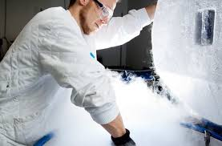
Grand Solutions
Ambitious, value creation, best team
Long-term perspectives
Any location in the innovation value chain, from TRL 1-2 and up
The right partners in the best team
Larger investments – typically 0.5 – 6m Euro
Ambitious, articulated risks - and makes a real difference

Slide 9




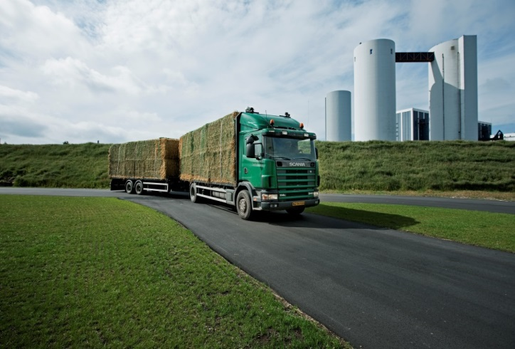


Grand Solutions
Typical partners
Universities & Hospitals
  Danish and foreign
University Colleges Denmark
Companies
  Small and large
  Private and public
  Danish and foreign
RTO´s (GTS)
Authorities
Regions and municipalities

Slide 10
Grand Solutions 2019 +DKK 700m
Pending fiscal law approval
Better Health
E.g. psychiatry, antimicrobial resistance, diagnostics, PerMed, prevention, vaccines, microbiome, medico technologies, etc
Including a citizen-based and technology-supported health care system. (25 mio. DKK)
New Technological Opportunities
Also e.g. cyber security, fintech, energy technology, digitalization, IoT, AI, BlockChain, Big Data, Quantum technologies, Industri 4.0, drones/space, soft and hard materials, bio and life science, industrial growth technologies, reduced physical work load, etc.
Green Growth
E.g. energy, climate, environment, agriculture greenhouse gas reduction, intelligent food production, efficient transport, aquaculture, circular economy, bio/marine ressources, AMR, microplastics etc.
A national digitalization research center (100 mio. DKK)
Open call
Notes:
Opdateret med særcall på borgernær sundheds løsninger og digitaliserings center
Tal baseret KUN på fordeling af forsknings reserven – yderligere midler fra finanslov er på vej – men ikke vedtaget endnu.

Slide 11
The Grand Solutions plan - 2019
New Tech Opportunities
Early
December
Medio
April
29. April -
16. may
Medio
June
February 19th
Better Health and Clinical Research
Green Growth
Deadline
Invitation
to interview
or rejection
Interview
Decision
Thematic
Calls
Other calls
Open Call
Ultimo
February
Ultimo
September
Ultimo
November
August 20th
October
New Tech Opportunities
Thematic calls
Open call
Deadline
Invitation
to interview
or rejection
Interview
Decision

Slide 12
Grand Solutions 2019 - Application scheme
Basically the same as last year
Improvements:
More freedom
More logical flow
Watch out - Less guidance
Based on input from applicants and administrators gave a simplified budget scheme:
From half year to yearly budgets
Industrial/experimental ratio made more simple
+70% less typing of data
Same criteria as last year
QVEI:
Quality of innovation and research
Value creation
Efficiency
Implementation of results

Slide 13
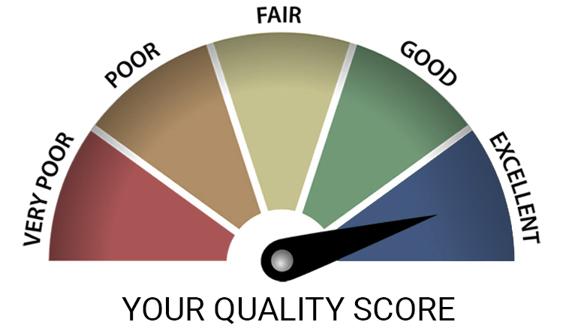
Grand Solutions 2019 –
Q – as in Quality
Quality of Research & Innovation:
Need - level of pain?
Compared to State of the Art?
Why will you succeed?
Any IP issues?
Definition of ”Innovation”: The process af converting knowledge into value

Slide 14

Grand Solutions 2019 –
V – as in Value Creation
Value creation:
Quantitative meassures
Value can be more than the direct monetary value (sales, profit or export)
Less enviromental footprint
More healthy lives
Reduces ressources, etc.

Slide 15

Grand Solutions 2019 –
E – as in Efficiency
Efficiency in getting things done
Logical plan with workpackages
Focussed risk reduction
Clear milestones & quantitative deliverables
Use of proceeds (use of our money!)
Governance model
Project leader competencies

Slide 16

Grand Solutions 2019 –
I – as in Implementation
Implementation:
Who will take over after the project ends?
Is the value creation and risk reduction enough for the next investor?
Others barriers for implementation?

Slide 17
QVEI

Slide 18


Slide 19
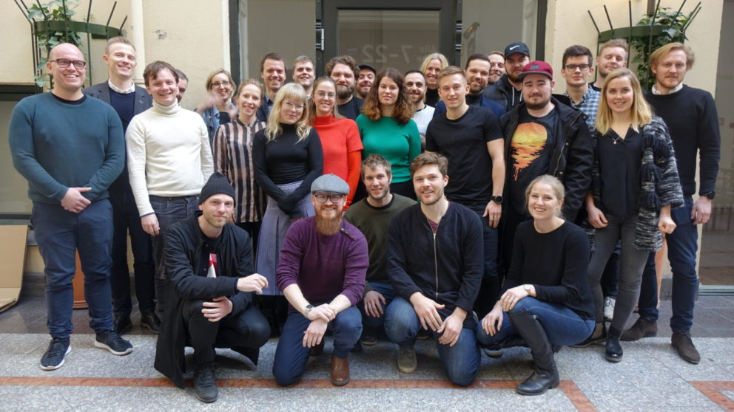
News – InnoFounder Experienced & Senior Industry Fellow
Notes:
InnoFounder: Next deadline November 15th 2018. Picture is a team of InnoFounders
Industrial Researchers (Ph.D. and Postdoc): Deadline: Januar 8th 2019

Slide 20
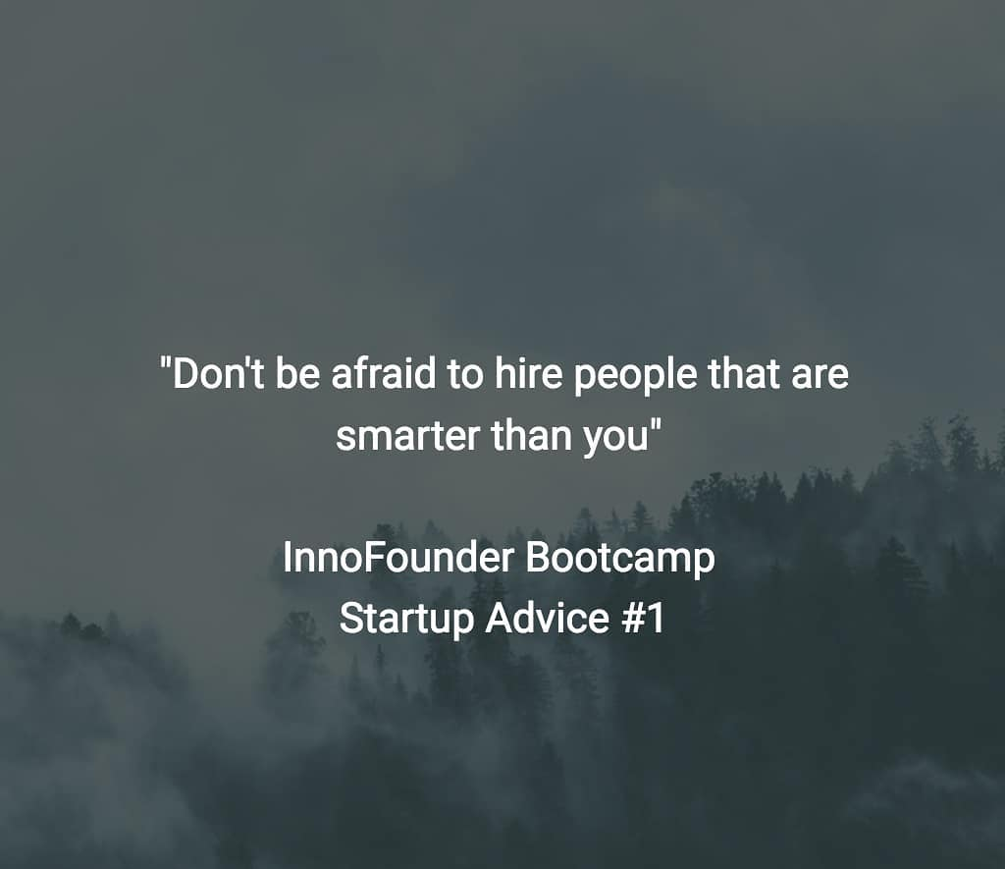
InnoFounder Experienced
Significant professional work-experience
Entrepreneurs will receive:
  Monthly grant of DKK 30,000 for a 12 month period
  A special grant of DKK 50,000 to cover up-front finance
Entrepreneurs will be followed to identify the need for knowledge, sparring and network
Social impact matter

Slide 21

Senior Industry Fellow
Company and university collaboration + highly skilled researcher
The researcher is temporarily employed (part time or full time) in the other organisation
Duration between ½-2 years
IFD finances salary and other project related expenses
Senior Industry Fellow

Slide 22

Proof-of-concept program: Inno Explorer – opening in 2019

Slide 23
Inno Explorer
Results and technologies developed at universities, hospitals and university colleges.
Inno Explorer can allocate funding for researchers' wages, relevant services and materials and overhead.
Application: DKK 0.5-1.5m from IFD.
The projects can last up to one year.

Slide 24
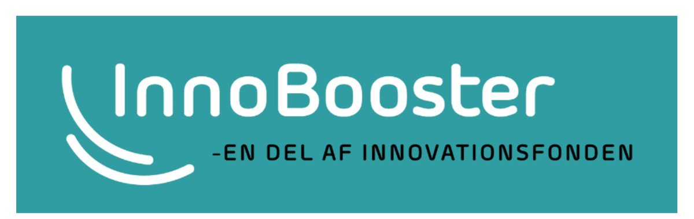
50.000 – 5 mio. DKK
for innovative startup´s and SME´s

Slide 25
InnoBooster - 2017
1763 applications
Succes: 26 %
Budget: DKK 300m

Slide 26
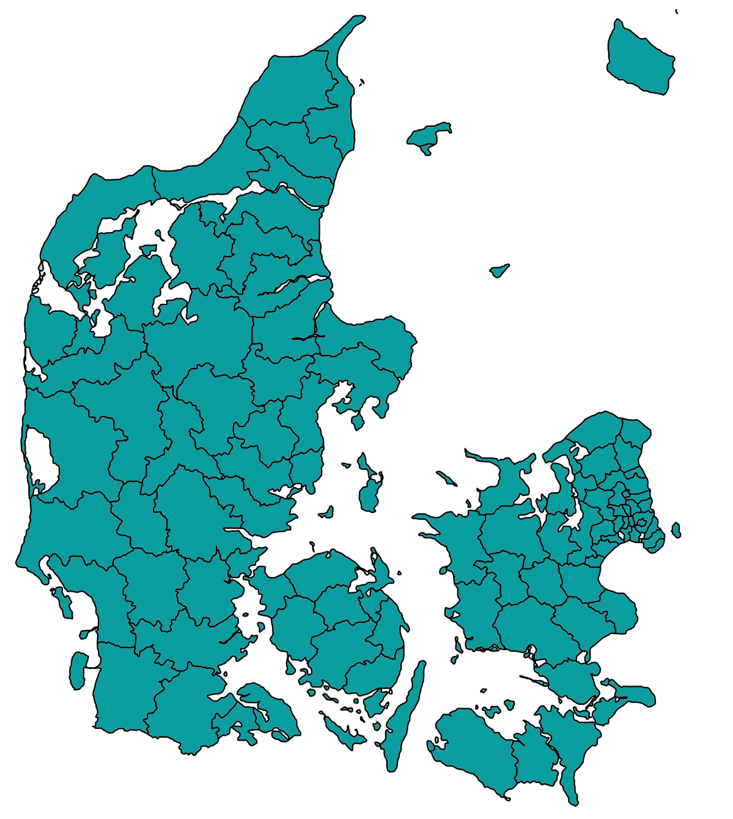
InnoBooster – high succesrate in Southern Denmark
112, 32%
The arrows mark increase or decrease in number and succesrate (compared to 2016)
327, 29%
997, 23%
208, 39%
120, 20%

Slide 27

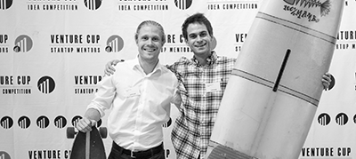
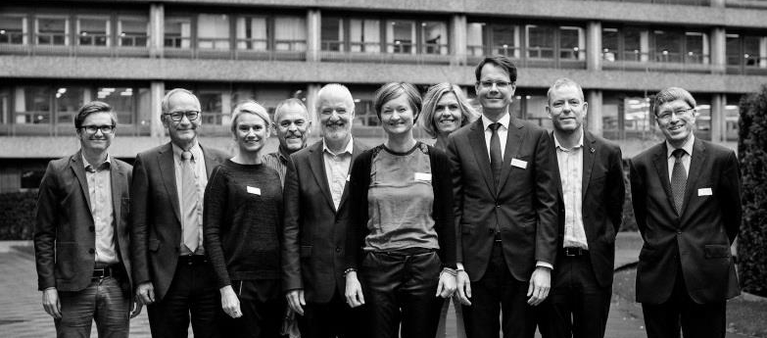
New opportunities in the innovation value chain
Basic research
Applied research
Development
Commercialisation & implementation
Senior Industry fellow
Talent
Innofounder Experienced
POC
InnoBooster
SMV’s
Grand Solutions
PPP’s
Notes:
Speakers Notes:
- We only have threee entrence points til IFD.
- Talent is the individual level.
- InnoBooster are for start-ups and smaller companies.
- Grand Solution are the bigger scientific projects.

Slide 28
Platforms for international programmes
- JPI
- ERA-nets
- Art. 185 & 187 calls
- FET FLAGSHIP
- JTI
Horizon 2020/
Horizon Europe
- Globalstars calls
- EUREKA
- Eurostars – (art. 185)
EUREKA
- Digitalization public sector
- Energy
- Sustainable agriculture
- Nordic Permed (2018 call)
Bilaterale
programmes
NordForsk
- 10 prioritized countries

Slide 29
IFD budget: DKK 150-175m
2019-20 International calls - to be prioritized & approved
Bioresources
JPI AMR
DK - Brazil
Blue BioEconomy
Nordic Aqua Culture
Energy/Transport/Building
DK – India – Water & Energy
REGSYS SES
DK-China 2020-21
Nordisk EnergiForsk
RegSYS SES 18
JPI Ocean – Micro Plastic
DK – China 2019
DK-India 2020
Environment/Water
JPI Emergent Pollutants & AMR
Biodiversity and climate
Life sciences
JPND 2019
PermERA 2019
IMI Promotion
DK – Japan Tele/Robotic-Health
SSH
AAL SCP 2019
JPI Urban
NordForsk – Puclic Digitalization i
Advanced Technologies
Quantum Computing
Industry 4.0
Globalstars – Asia/USA
SME
Eurostars 10
Eurostars 11
Eurostars 12 - 2020
Notes:
Navne på projekter er tilfældige og har ingen relation til årets ansøgninger. Er kun for illustration.

Slide 30


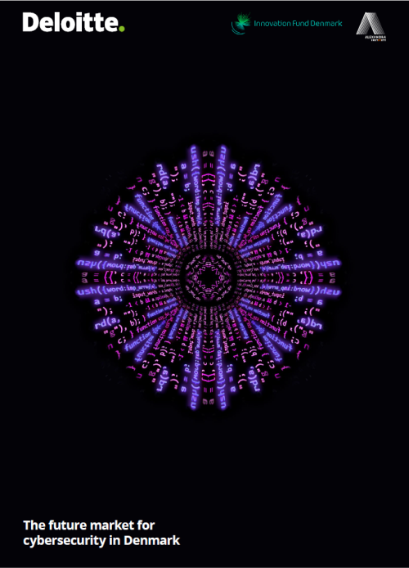


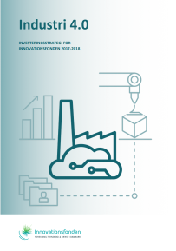






Spotting trends – investment strategies for major areas
2014 – 2017 konto 10 + 20

Slide 31
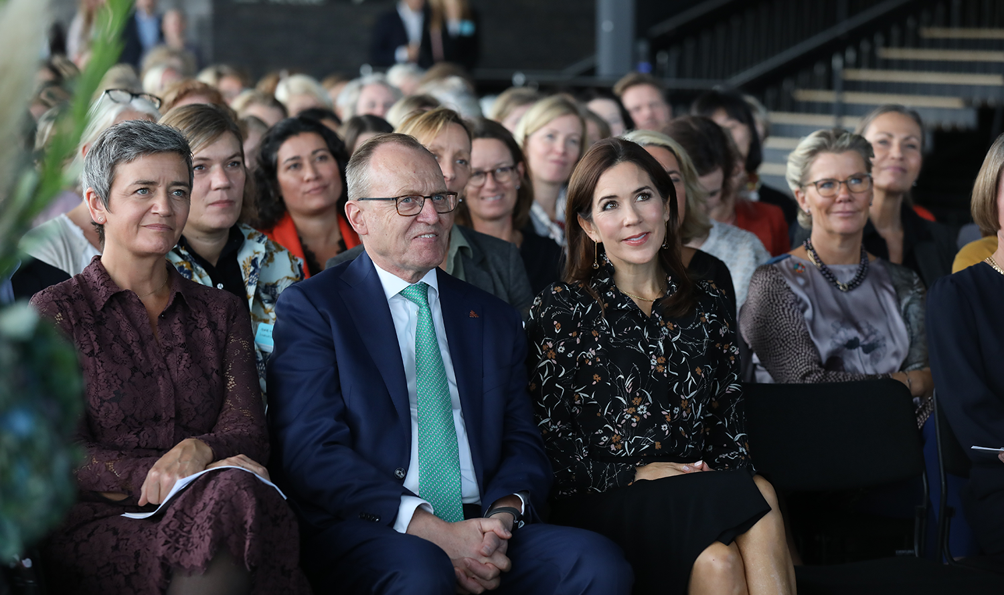
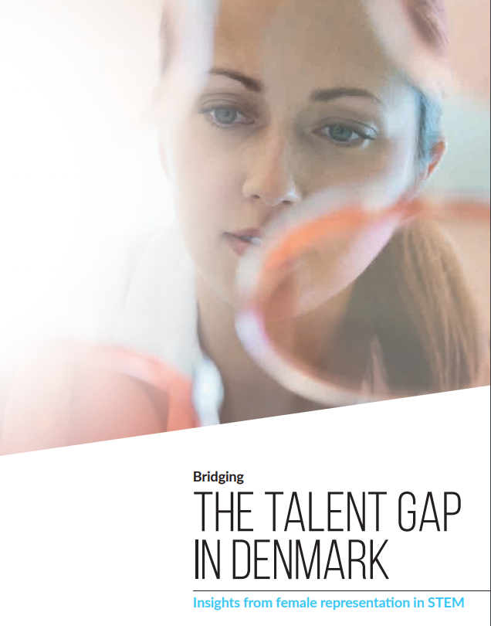

Slide 32
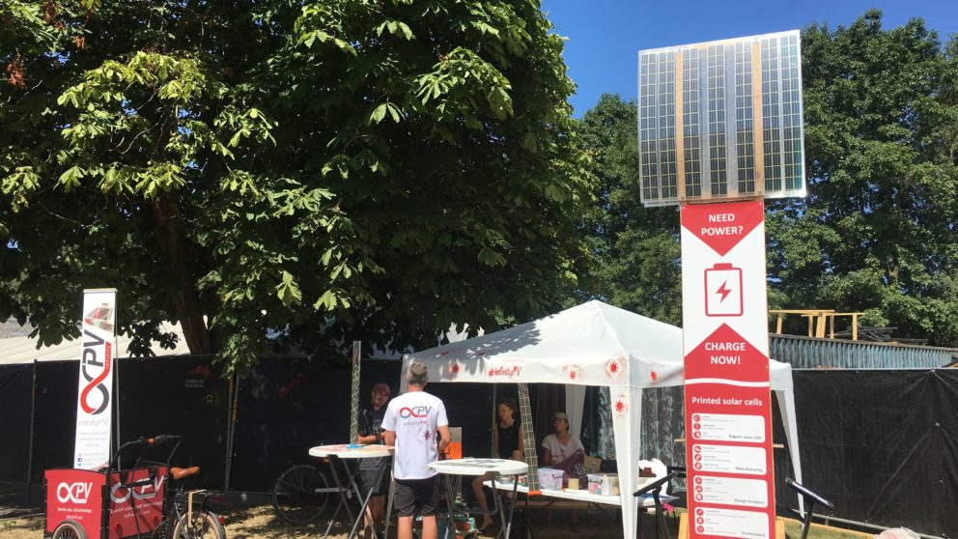


Slide 33

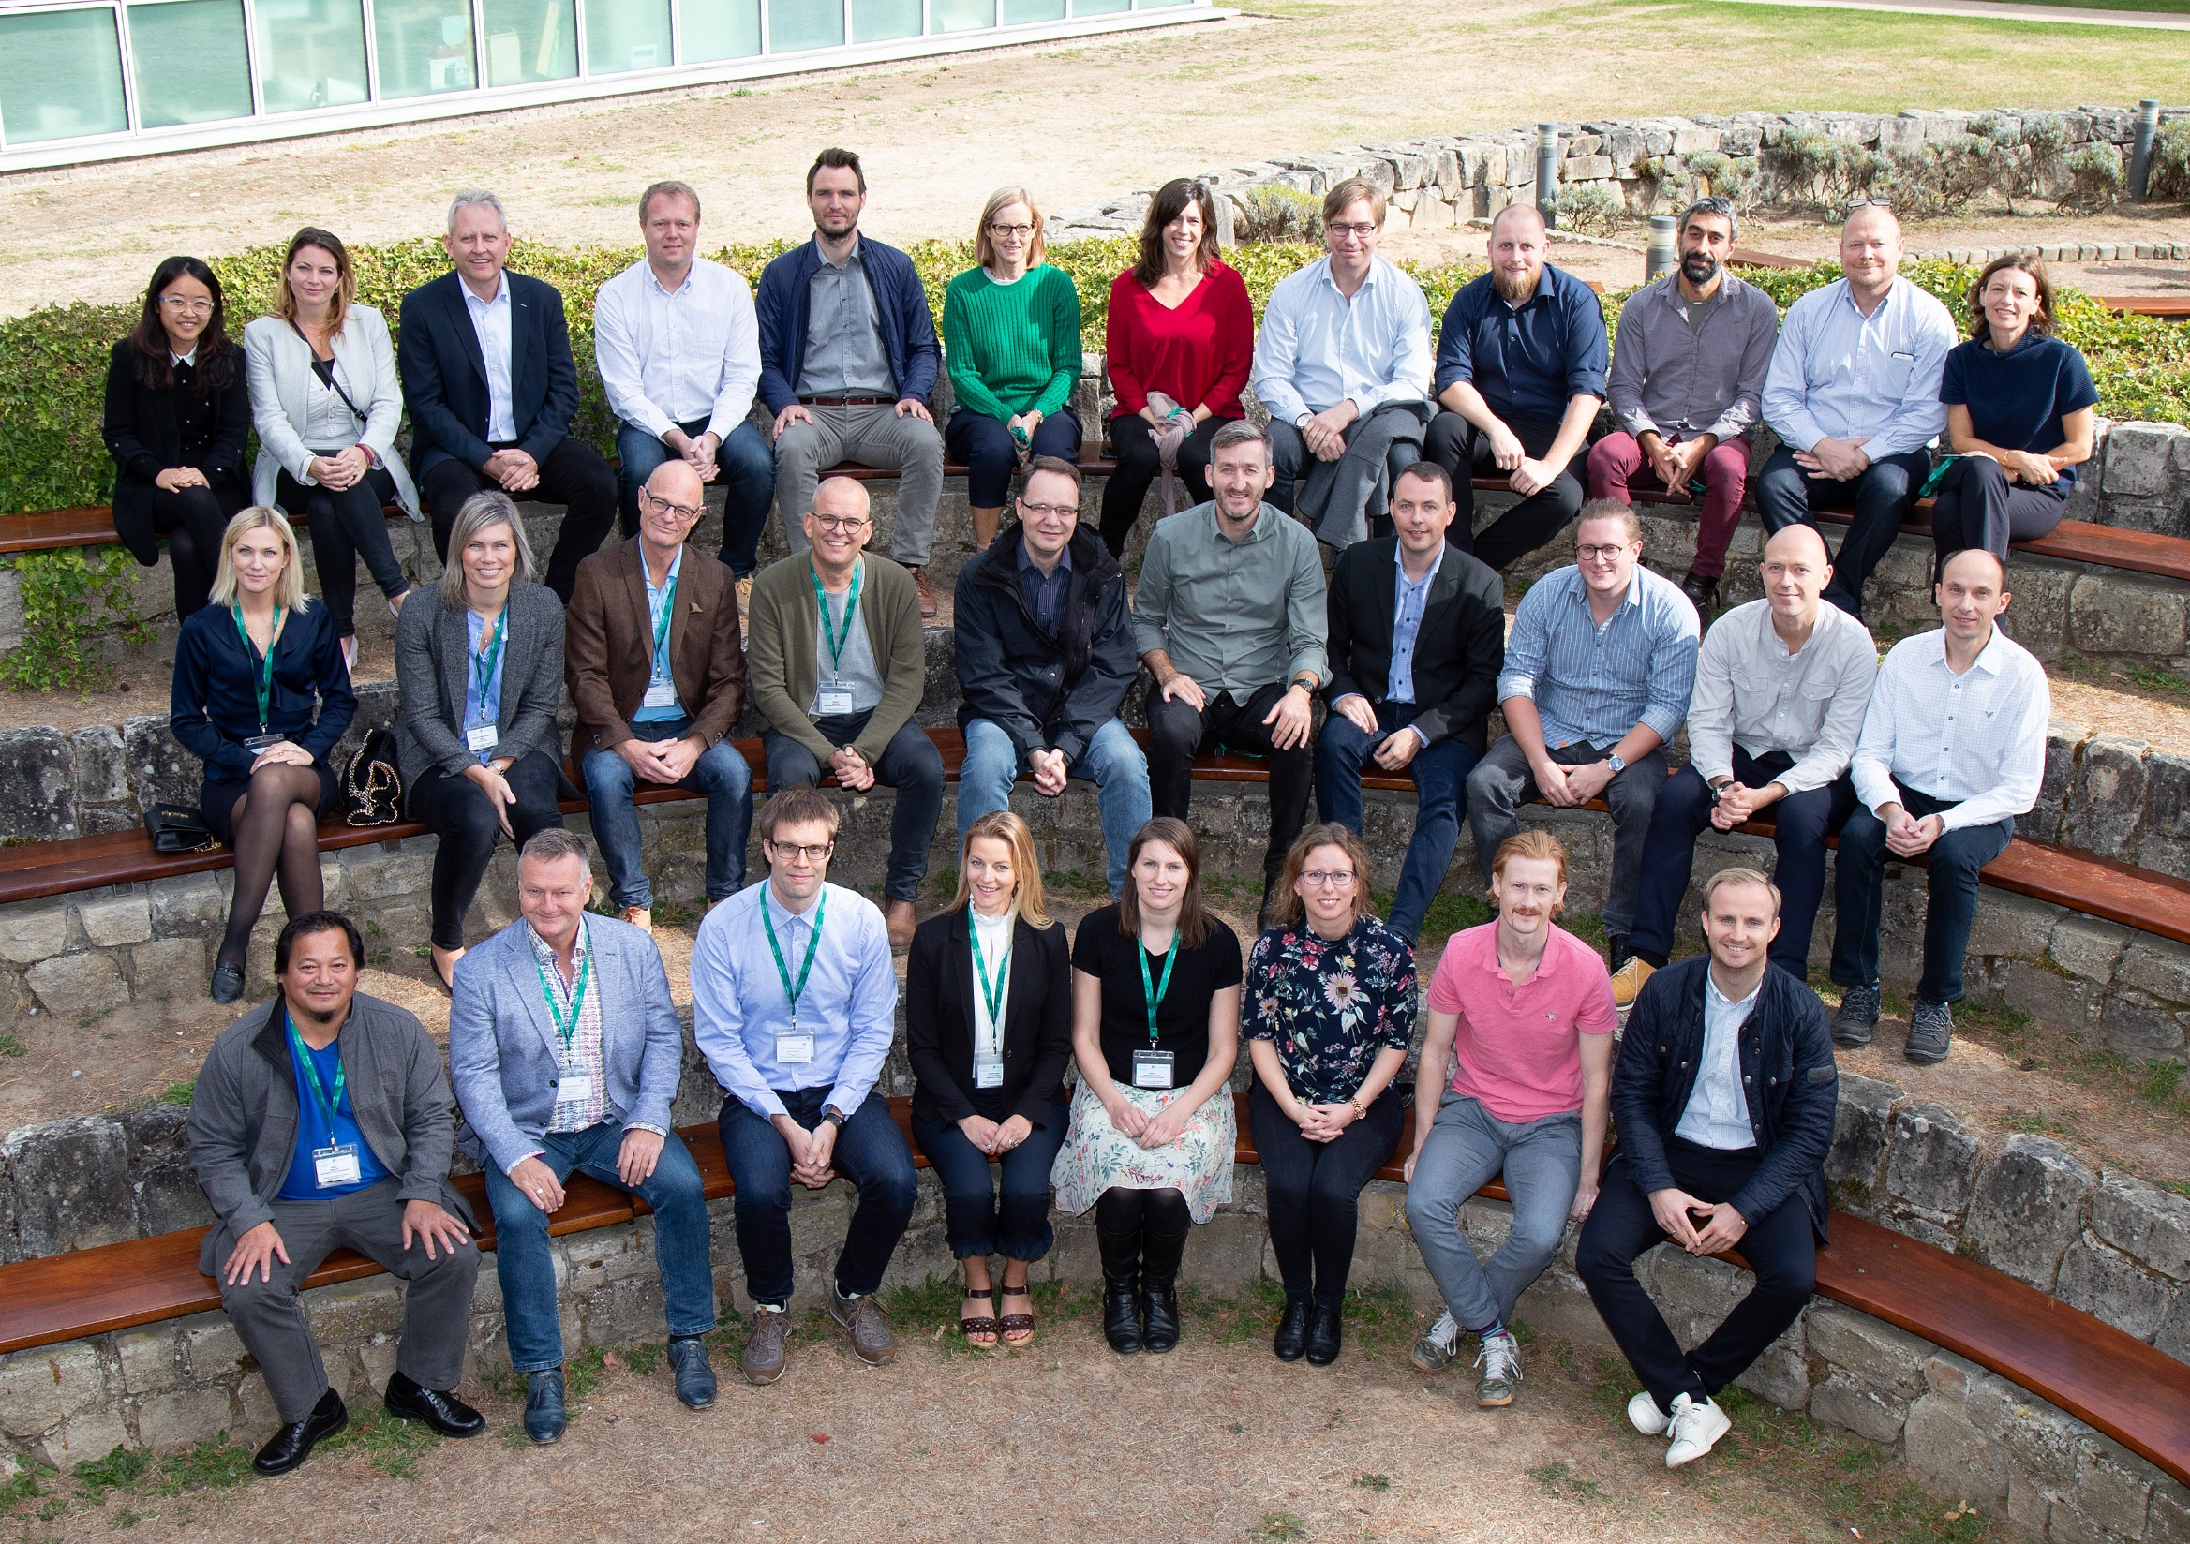
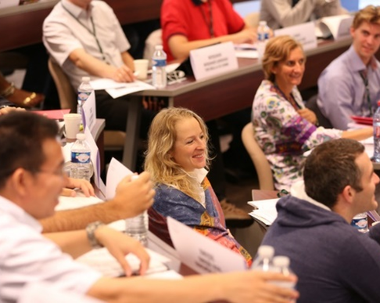
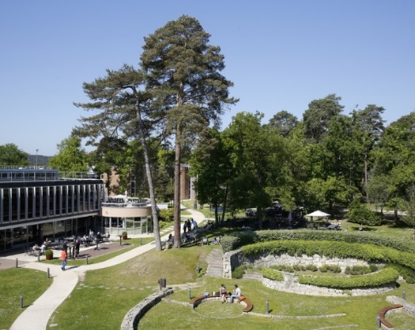

Making innovation happen
Notes:
Fire deltagere fra KU: Janine Erler, Bhim Ghaley, Søren Husted og Jan Secher

Slide 34
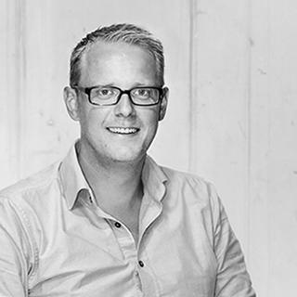
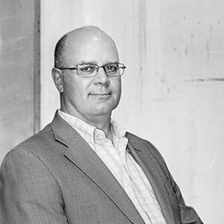
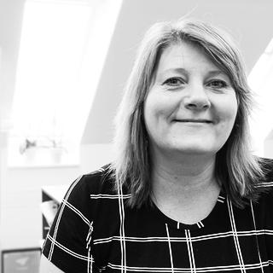
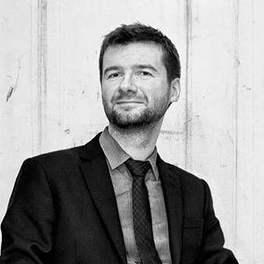
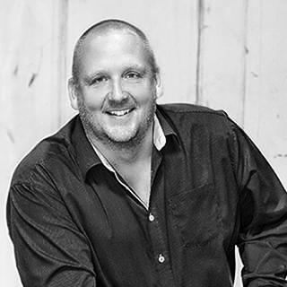
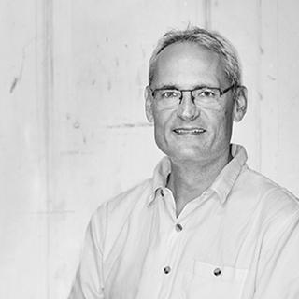
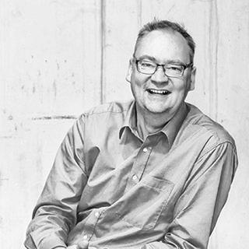

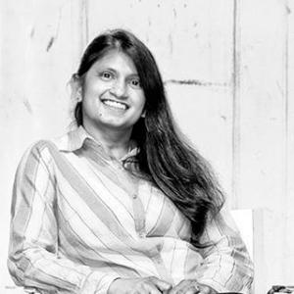
We are approaching the Q/A session
Lars Winther
Michael A. E. Hansen
Anitha K. Sharma

Slide 35
innovationsfonden.dk
Newsletter: innovationsfonden.dk/nyhedsbreve
Slides of today: innovationsfonden.dk/fonden2019

